Slide 1


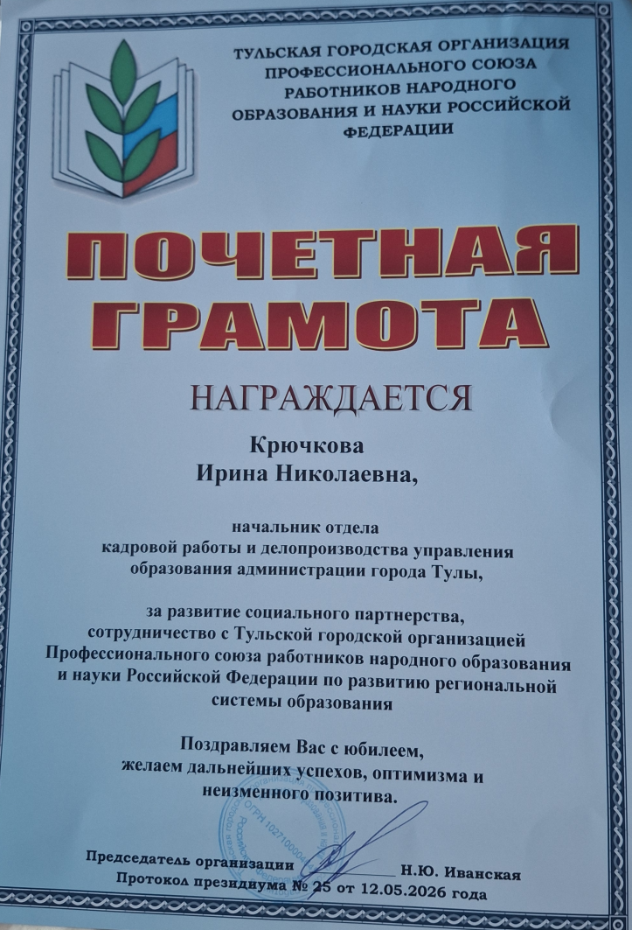

Уважаемая Ирина Николаевна! от всего сердца поздравляем Вас

